Slide 1
This Photo by Unknown Author is licensed under CC BY-NC-ND

Slide 2
আজকের ক্লাসে সবাইকে স্বাগতম

Slide 3
পরিচিতি
মোহাম্মদ আবু বকর সিদ্দিক
প্রভাষক,
ইসলাম নগর দাঃসুঃ ফাযিল মাদরাসা
পাইকশা,কামারখন্দ
সিরাজগঞ্জ
শ্রেনিঃ আলিম (একাদশ/দবাদশ)
বিষয়ঃ আল ফিকহ ১ম পত্র
কিতাবঃশরহে বেকায়া
অধ্যায়ঃ কুরবানি

Slide 4
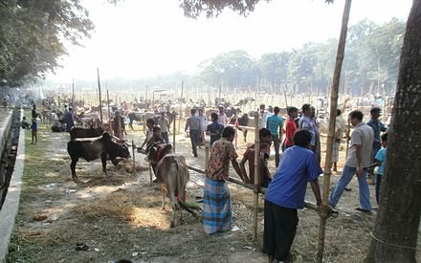
This Photo by Unknown Author is licensed under CC BY-SA
কুরবানির পশুর হাট

Slide 5
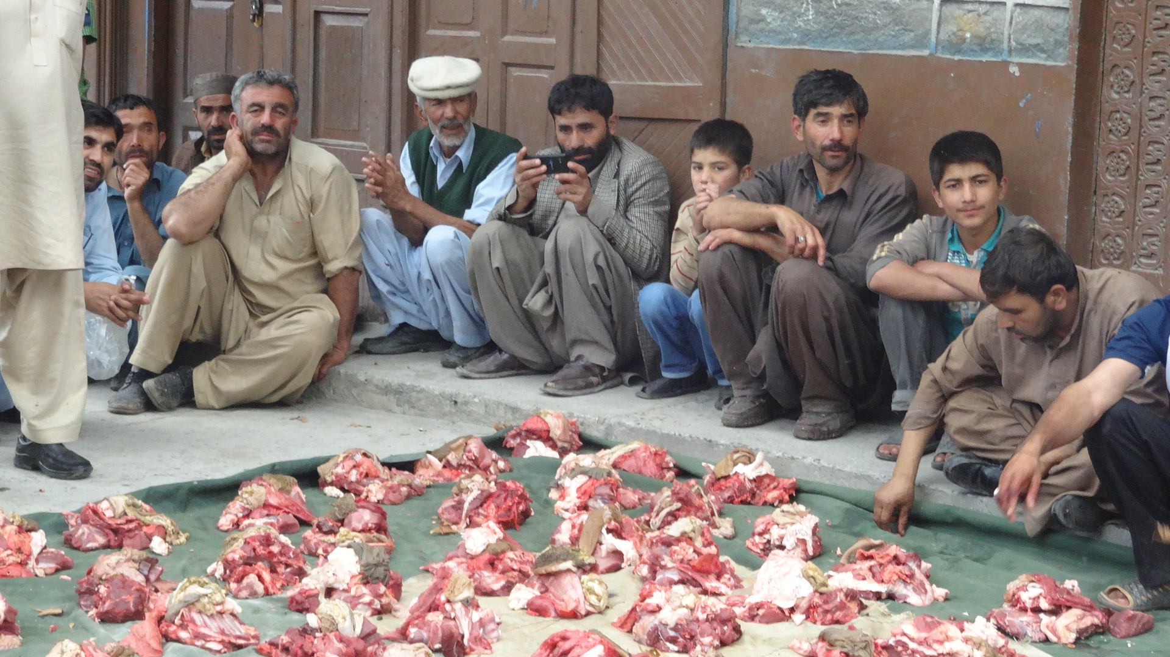
This Photo by Unknown Author is licensed under CC BY-SA
আফগানিস্তানে কুরবানির গোসত বিতরণ

Slide 6
আজকের পাঠ/শিখন ফল
الاضحية ما هى؟علي من تجب الاضحية و على من لا؟ما حكم الاضحية؟وما شرائط حيوان الاضحية ؟ هل تصح الاضحية بالعمياء و الثولاء و العرجاء و العجفاء و ما ذهب اكثر اذنها؟ ما حكم لحم الاضحية و جلدها؟
#উধহিয়া তথা কুরবানির পরিচয়
# কুরবানির হুকুম (বিধান) কি?
#কার উপর কুরবানি ওয়াজিব? কোন কোন পশু কুরবানি করা বৈধ? কুরবানির পশুর
শর্তাবলী কি?
#অন্ধ, বিকলাঙ্গ, পাগল, অতি দুর্বল এবং লেজ/কান অধিকাংশ কাটা প্রাণী দিয়ে কুরবানির
বিধান
কুরবানির গোসত ও চামড়ার বিধান

Slide 7
تعريف الاضحية لغة : শাব্দিক অর্থঃ
اضحية শব্দের চারটি কেরাত রয়েছে যেমন-
১।হামযা বর্ণে পেশ যোগে
২।হামযা বর্ণে যের যোগে
৩।হামযা বাদ দিয়ে ض বর্ণে যবর দিয়ে- ضحيةপড়া
৪।হামযায় যব্র যোগে اضحاة পড়া এর বহুবচন اضاحي
শব্দটির আভিধানিক অর্থ হল- কোন কিছু যবাই করা , উৎসর্গ করা ,কুরবানির পশু, sacrifice ইত্যাদি।
تعريف الاضحية اصطلاحا পারিভাষিক অর্থঃ শরহে বেকায়া গ্রন্থকার বলেন-
هو ذبح حيوان مخصوص في يوم من ايام الاضحية للتقرب الي الله تعالي অর্থাৎ কুরবানির দিন সমূহের কোন দিনে আল্লাহর নৈকট্য
লাভের উদ্দেশ্যে নির্দিষ্ট প্রাণী যবাই করাকে اضحية বলে।

Slide 8
:حكم الاضحيةকুরবানির বিধান ঃ
১।ইমাম হানিফা সহ ,ইমাম মালেক ,যুফার ও হাসান বসরি (রহঃ) এর মতে – মুসলমান, নেসাব
পরিমানসম্পত্তির মালিক,মুকিম , প্রাপ্ত বয়স্ক স্বাধীন ব্যক্তির উপর নিজের ও অপ্রাপ্ত বয়স্ক সন্তানের পক্ষ
থেকে কুরবানি করা ওয়াযিব।
দলিল- করানের আয়াত- فصل لربك و انحر আয়াতে আমরের ছিগাহ ব্যবহার করা হয়েছে।
হাদিস-من وجد سعة و لم يضح فلا يقربن مصلانا
২।ইমাম শাফেয়ী ,আহমদ ও আবু ইউসুফ (রহঃ) এদের মতে কুরবানি করা সুন্নাত। হাদিসে আছে-
من اراد ان يضحي منكم فلا يأخذ من شعره و اظفاره شيأ
৩।ইমাম মুহাম্মদ (রহঃ) এর মতে কুরবানি করা সুন্নাতে মুয়াক্কাদা।
#যিলহজ্জের ১০ তারিখে সুবহে সাদিকের পূর্বে শর্ত পাওয়া কুরবানি ওয়াজিব হবে।

Slide 9
কুরবানি কার উপর ওয়াজিবঃ
১। মুসলমান হওয়া
২।প্রাপ্ত বয়স্ক হওয়া
৩।মুকিম হওয়া
৪। স্বাধীন হওয়া
৫।ঈদের দিন সমুপস্থিত হওয়া
৬।নেসাব পরিমাণ মালের মালিক হওয়া
উপরোক্ত শর্তাবলি পাওয়া গেলে কুরবানি ওয়াজিব হবে,
অন্যথায় ওয়াজিব হবেনা।

Slide 10
কুরবানির পশু ও এদের শর্তাবলীঃ সকল হালাল প্রাণীই কুরবানি করা বৈধ নয়। নির্দিষ্ট ৬টি পশু নির্দিষ্ট শর্ত সাপেক্ষে কুরবানি বৈধ। পশু হতে হবে সুস্থ্য,সবল ও ত্রুটিমুক্ত। নিচের স্লাইট গুলোতে কোন কোন পশু দ্বারা কুরবানি বৈধ এবং কোন কোন ত্রুটির কারণে কুরবানি বৈধ নয় তা বর্ণনা করা হল-

Slide 11
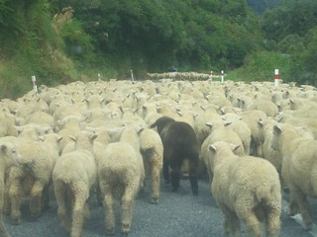
বকরি,ভেড়া,দুম্বা
এ পশুগুলোর বয়স এক বছর পূর্ণ হতে হবে। তবে ৬ মাসের বাচ্চা যদি ১ বছরের বাচ্চার মতো দেখায় তবে তা দ্বারা কুরবানি শুদ্ধ হবে। এসব প্রাণী এক জনের পক্ষ থেকে
কুরবানি করতে হবে।
This Photo by Unknown Author is licensed under CC BY

Slide 12
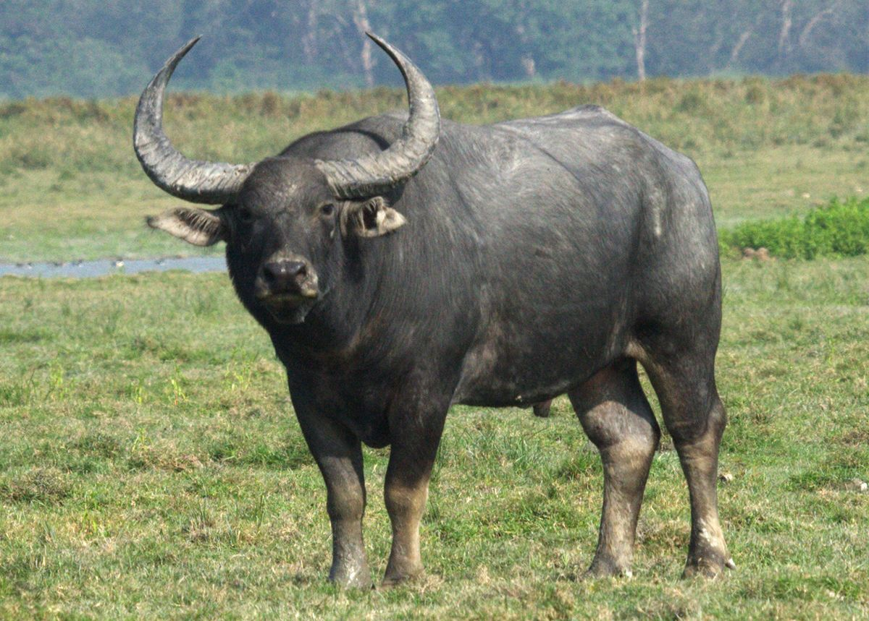
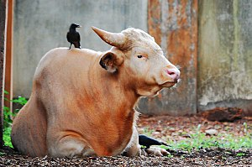
গরু/ মহিষ
গরু মহিষের বয়স কমপক্ষে ২ বছর পূর্ণ হতে হবে।গরু,
মহিষ, উট ১-৭ জনে জোড় বিজোড় সকল সংখ্যায় কুরবানি করা বৈধ। এক অংশ কে ভগ্নাংশ করা যাবেনা।
তবে সকলের উদ্দেশ্য হতে হবে আল্লাহর সন্তুষ্টি অর্জন।
This Photo by Unknown Author is licensed under CC BY-SA
This Photo by Unknown Author is licensed under CC BY-SA

Slide 13
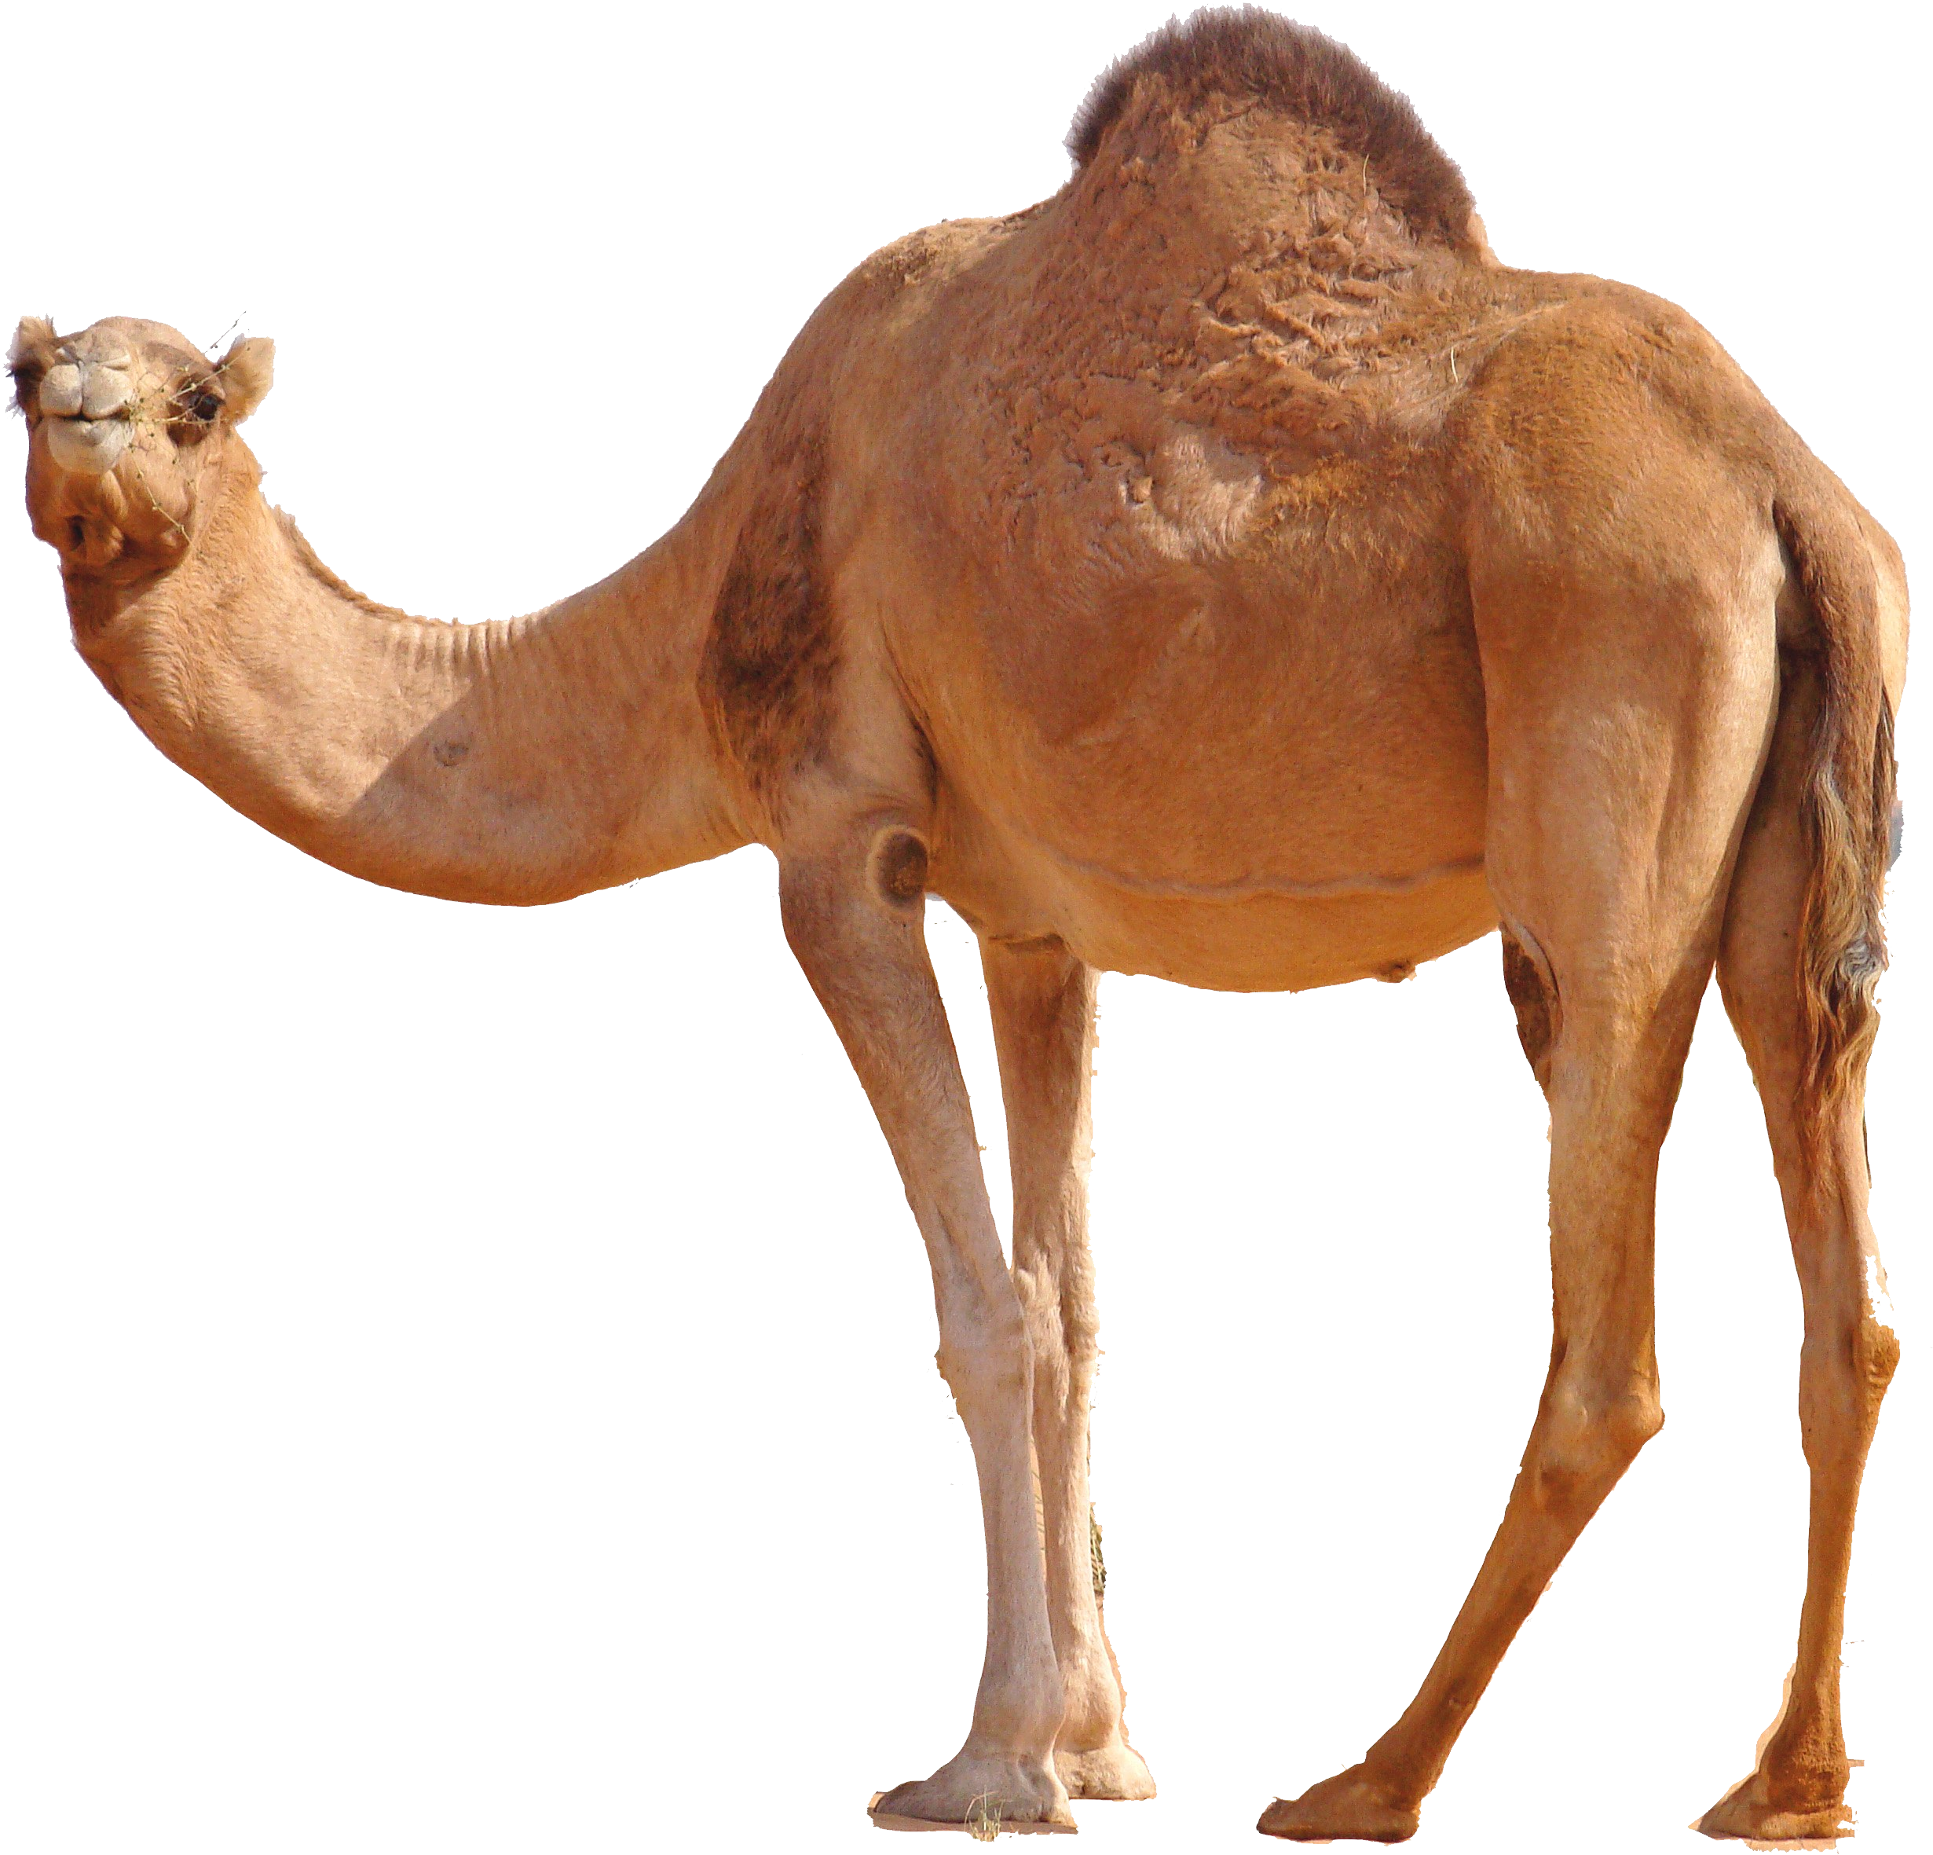
উট
উটের বয়স কমপক্ষে ৫ বছর পূর্ণ হতে হবে।
#তবে ফিকহুল ইসলামি প্রনেতার মতে উট ৬ বছরের ও
গরু, মহিষ ৩ বছরের হতে হবে।
This Photo by Unknown Author is licensed under CC BY-NC

Slide 14
عمياء তথা অন্ধ প্রাণী কুরবানির বিধানঃ
ইসলামি শরিয়তের দৃষ্টিতে যে প্রাণীর দুই চোখ অন্ধ সে প্রানি দ্বারা কুরবানি বৈধ নয়।
তবে যদি দৃষ্টি শক্তি অর্ধেকের কম লোপ পায় সে প্রানি দিয়ে কুরবানি চলবে ।কেননা
কায়দা হল –হুকুম অধিকাংশের ভিত্তিতেই হয়ে থাকে।
عرجاء তথা লেংড়া, খোঁড়া বা বিকলাঙ্গ প্রাণী কুরবানির বিধানঃ
যদি এমন লেংড়া বা বিকলাঙ্গ যে পায়ে হেঁটে যবায়ের স্থান পর্যন্ত যেতে সক্ষম হয় না ।
ফিকহবিদ গনের ঐক্য মতে এমন দিয়ে কুরবানি বৈধ নয়।
তবে যদি কুরবানির স্থান পর্যন্ত হেতে যেতে সক্ষম হয় তবে ঐ পশু দিয়ে কুরবানি বৈধ
হবে।
الثولاء তথা পাগল প্রাণী দিয়ে কুরবানির বিধানঃ
ثولاء বলা হয় এমন পাগল প্রাণীকে যে খাদ্য ও পানীয় গ্রহণ করে।
যা অস্বাভাবিক আচরণ করে এমন প্রাণী যদি ঘাষ পানি খাওয়া ছেঁড়ে দেয় ,তাহলে তা
দ্বারা কুরবানি যায়েজ হবেনা।
যদি ঘাষ পানি খায় তাহলে কুরবানির উপযুক্ত বলে বিবেচিত হবে।

Slide 15
লেজ ও কান কাটা প্রাণী কুরবানির বিধানঃ
১।জামেউস সগীর কিতাব প্রনেতার মতে –কোন পশুর এক তৃতীয়াংশের অধিক কোন অঙ্গ
কাটা হলে তা দ্বারা কুরবানি বৈধ হবেনা।
২। ইমাম আবু ইউসুফ ও মুহাম্মদ (রহঃ) এর মতে-যদি পশুর কোন অঙ্গের অর্ধেকের বেশি অবশিষ্ট
থাকে তখন তা দ্বারা কুরবানি জায়েয হবে।
৩। কতিপয়ের মতে-এক তৃতীয়াংশ অবশিষ্ট থাকলে, তা দ্বারা কুরবানি বৈধ হবে।
৪। কারো কারো মতে-এক চতুর্থাংশ অবশিষ্ট থাকলে তা দ্বারা কুরবানি বৈধ হবে।
মোট ক্তহা- দোষমুক্ত পশু ক্রয়ের পর এ জাতিয় ত্রুটি দেখা দিলে ,তা দ্বারা কুরবানি জায়েয হবেনা।
এ ক্ষেত্রে কুরবানি দাতা বিবেচ্য বিষয়। বিত্তবান হলে অন্য একটি দোষ মুক্ত পশু কুরবানি করবে।
আর দরিদ্র হলে ঐ পশুটিই কুরবানি করবে। অনুরুপ কুরবানির পশু মারা গেলে ক্কুরবানি দাতাই
বিবেচ্য বিষয়।

Slide 16
কুরবানির পশুর গোসতের বিধানঃ
১। কুরবানির গোশত কুরবানি দাতা নিজে পরিবার নিয়ে খাবে,অন্যদেরকে খাওয়াতে পারবে।
২।ইচ্ছানুযায়ি আত্মীয় স্বজন ও প্রতিবেশীদেরকে দান করতে পারবে ।
৩।ইচ্ছা করলে সব গোশতই সদকা করে দিতে পারবে।
৪।এক তৃতীয়াংশ গরীবদের মাঝে সদকা করে দেওয়া মুস্তাহাব।
৫। পরিবারের সদস্য বেশি হলে নিজের পরিতৃপ্তির জন্য দান না করাও দুরস্ত আছে।
৬।কুরবানির গোশত বিক্রি বা কাজের পারিশ্রমিক হিসাবে দেওয়া বৈধ নয়।
৭।কুরবানির গোশত সংরক্ষণ বা ফ্রিজিং করা বৈধ ।
৮।কুরবানির গোশত আত্মীয়-অনাত্মীয়,ধনি-গরিব, মুসলিম-অমুসলিম সকলকে খাওয়ানো বৈধ ।
৯। ভাগে কুরবানি করলে অবশ্য ই মেপে ভাগ করতে হবে।অনুমান করে বণ্টন করা যাবেনা।
১০।ইচ্ছা করে বণ্টনে কম বেশি করলে সকলের কুরবানি বাতিল হবে।
১১। মুস্তাহাব হলো- গোশত তিন ভাগ করে এক ভাগ ফকির-মিসকিন ও পাড়া প্রতিবেশিকে
দেওয়া, এক ভাগ আত্মীয় সজনকে দেওয়া আর এক ভাগ নিজের জন্য রেখে দেওয়া ।
১২।অভিভাবক যদি শিশুর সম্পদ দ্বারা শিশুর পক্ষ থেকে কুরবানি করে তবে সে গোশত
শুধু সেই শিশু খেতে পারবে। পরিবারের অন্য সদস্যরা খেতে পারবেনা। প্রয়োজনে এমন
বস্তুর সাথে বিনিময় করবে যা নিঃশেষ না হয়ে শিশুর উপকারে আসে।
যেমন- কাপড়, জুতা,মুজা,চাদর ইত্যাদি। তবে যা নিঃশেষ হয়ে যায় ,যেমন টাকা খাদ্যদ্রব্য
পানিয়ের সাথে বিনিময় করা বৈধ হবেনা।

Slide 17
কুরবানির চামড়ার বিধানঃ
১। কুরবানির পশুর চামড়া সদকা করে দিতে পারবে।
২।চামড়ার দ্বারা ব্যবহৃত দ্রব্য যেমন- ব্যাগ,জুতা ইত্যাদি তৈরি করে ব্যবহার করতে পারবে।
৩।বিক্রি করলে এর টাকা গরিব তথা যাকাত ব্যায়ের খাতে দিতে হবে।নিজেরা ব্যবহার করা
হারাম।
৪।পারিশ্রমিক হিসাবে চামড়া বা তার টাকা দেওয়া যাবেনা।
৫।চামড়ার বিনিময়ে যবাইকারী নিযুক্ত করা যাবেনা।
৬।নিকট আত্মীয়, মুত্তাকি,এতিম এবং ধর্মীয় প্রতিষ্ঠানের দরিদ্র তহবিলে দান করা উত্তম।

Slide 18
মুল্যায়নঃ
১।কুরবানির উদ্দেশ্য কি?
২।হানাফি মাযহাব মতে কুরবানির হুকুম কি?
৩।কুরবানির সুচনা কোন নবির মাধ্যমে হয়েছে?
৪। কুরবানির দিন সমূহ কোনগুলো?
৫।আইয়ামে তাশরিকের দিন কোনগুলো?

Slide 19
বাড়ির কাজঃ
কুরবানির ইতিহাস বর্ণনা কর

Slide 20
সাথে থাকার জন্য সকলকে
ধন্যবাদ

